Slide 1
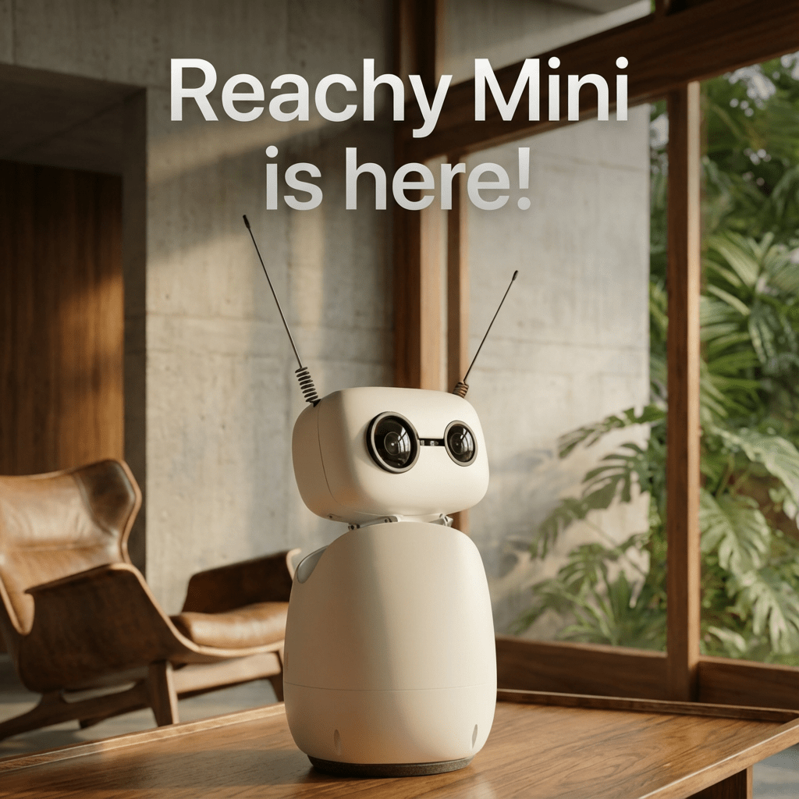
6주차 STUDY DECK
Reachy Mini
동작 녹화와 재생
공식 예제의 HF 재생 구조를 이해하고, 수정한 코드에서 로컬 녹화·저장·재생까지 이어지는 전체 흐름을 정리합니다.
공식 예제
녹화
JSON 저장
재생
키워드
RecordedMoves / RecordedMove
start_recording() → stop_recording()
recorded_motion.py vs recorded_moves_origin.py
Hugging Face / Pollen Robotics Reachy Mini
1
Notes:
[Sources] - Image asset: https://huggingface.co/front/assets/promo/reachy.png - Reachy Mini introduction: https://huggingface.co/blog/reachy-mini - User-provided summary text and source files in this conversation [/Sources]

Slide 2
REACHY MINI STUDY
이번 주차의 핵심과 학습 목표
"영상"이 아니라 로봇의 자세·동작 데이터를
시간 순서대로 기록하고 다시 재생하는 주차
학습 목표
HF dataset 기반 recorded move 재생 구조 이해
Record → Save → Replay 흐름을 이해하면, 공식 예제와 내 코드가 어디서 같고 어디서 달라지는지 한 번에 정리할 수 있다.
`start_recording()` / `stop_recording()` 흐름 이해
JSON 저장 → `RecordedMove` → `play_move()` 연결
Record
Save
Replay
공식 예제와 수정 코드의 역할 차이 파악
핵심 메시지
공식 예제는 이미 만든 동작을 재생하고, 수정 코드는 내가 만든 동작을 저장하고 다시 재생한다.
2
Notes:
[Sources] - Python SDK reference (recording moves): https://huggingface.co/docs/reachy_mini/SDK/python-sdk - User-provided summary text in this conversation [/Sources]

Slide 3
REACHY MINI STUDY
공식 예제 `recorded_moves_origin.py` 읽기
공식 샘플 핵심 루프
1 recorded_moves = RecordedMoves(dataset_path) 2 3 with ReachyMini() as reachy: 4 while True: 5 for move_name in recorded_moves.list_moves(): 6 move = recorded_moves.get(move_name) 7 reachy.play_move(move, initial_goto_duration=1.0)
dance
RecordedMoves
(dataset)
list_moves()
get(name)
emotions
play_move()
HF dataset에서 이미 저장된 동작을 불러와 재생
`list_moves()` / `get()` / `play_move()` 중심 구조
공식 예제 = Hugging Face recorded-moves 라이브러리를 순회하는 재생기
재생 전용 · 데모 루프 성격
3
Notes:
[Sources] - User-provided source file: recorded_moves_origin.py - Official Recorded Moves example: https://huggingface.co/docs/reachy_mini/en/examples/recorded_moves [/Sources]

Slide 4
REACHY MINI STUDY
`mini.start_recording()` vs `mini.media.start_recording()`
왜 오디오는 `media` 객체로 빠졌고, 동작 기록은 본체 API일까?
ReachyMini 본체
mini.media / MediaManager
`goto_target()` · `play_move()`
camera · microphone · speaker
`start_recording()` · `stop_recording()`
`media.start_recording()`
로봇의 자세·동작 제어
`get_audio_sample()` 등 스트림 처리
head / antennas / body_yaw 기록
장치 I/O와 backend 관리
정리
동작 기록은 로봇 제어 기능이라 `mini.*`에 있고, 오디오 녹음은 장치/스트림 기능이라 `mini.media.*`에 있다.
`media_backend="no_media"`를 써도 robot control은 계속 사용할 수 있다.
4
Notes:
[Sources] - Python SDK reference: https://huggingface.co/docs/reachy_mini/SDK/python-sdk - Media Architecture: https://huggingface.co/docs/reachy_mini/en/SDK/media-architecture - Sound Recording example: https://huggingface.co/docs/reachy_mini/examples/sound_record - Custom Media Manager example: https://huggingface.co/docs/reachy_mini/en/examples/custom_media_manager [/Sources]

Slide 5
REACHY MINI STUDY
RecordedMove · RecordedMoves · play_move 관계
RecordedMove
동작 1개
재생 중 반복 호출
JSON 파일
dict
(`json.loads`)
`play_move()`
t=0.0
t=0.5
t=1.0
`evaluate(t)` → head / antennas / body_yaw
RecordedMoves
동작 모음집
한 줄 정의
RecordedMove = JSON에 담긴 `(time, set_target_data)` 키프레임을 바탕으로, 재생 시각마다 목표 자세를 계산하는 단일 동작 객체
`list_moves()`로 목록 조회
`get()`으로 원하는 move 선택
RecordedMoves = 여러 `RecordedMove`를 불러오고 조회하는 컬렉션 객체
중요: `play_move()`는 JSON을 직접 이해하지 않는다. Move 객체만 받는다.
5
Notes:
[Sources] - Motion API reference (RecordedMove / RecordedMoves): https://huggingface.co/docs/reachy_mini/API/motion - ReachyMini API reference (`play_move`): https://huggingface.co/docs/reachy_mini/API/reachymini - User-provided summary text in this conversation [/Sources]

Slide 6
REACHY MINI STUDY
같은 재생 엔진, 다른 데이터 입력
공식 예제와 수정 코드는 마지막에 같은 `play_move()` 엔진으로 합쳐진다.
공식 예제
HF dataset
RecordedMoves
`get(move)`
`Move` 객체
`mini.play_move()`
수정 코드
`start_recording`
`stop_recording`
normalize
JSON 저장
RecordedMove
공식 경로도 · 로컬 경로도
마지막은 같은 재생 엔진
요점: 차이는 “데이터 출처”이고, 재생 자체는 둘 다 `RecordedMove` / `Move`를 `play_move()`에 넘겨 실행한다.
6
Notes:
[Sources] - User-provided source files: recorded_moves_origin.py, recorded_motion.py - Motion API reference: https://huggingface.co/docs/reachy_mini/API/motion [/Sources]

Slide 7
REACHY MINI STUDY
내가 수정한 `recorded_motion.py` 구조
공식 재생 예제에 녹화·저장·재생을 붙여, 실습에서 바로 실행할 수 있는 단일 도구로 확장했다.
CLI 서브커맨드
핵심 함수
record
동작 녹화 후 JSON 저장
connect_reachy()
simulator-friendly 연결
normalize_recorded_data()
raw recording → RecordedMove용 JSON
play
저장한 JSON 파일 재생
record_motion()
녹화 + fallback + 파일 저장
demo
자동 녹화 후 바로 재생
play_motion()
로컬 JSON → RecordedMove → 재생
hf-play
HF dataset 동작 재생
play_hf_motion()
HF dataset에서 선택 재생
main()
parser와 전체 흐름 분기
실행 환경을 위한 보정
`ReachyMini(media_backend="no_media", log_level="ERROR")`
`logging.getLogger().setLevel(logging.ERROR)`
`mini.client.disconnect()`로 명시적 종료
7
Notes:
[Sources] - User-provided source file: recorded_motion.py - Media Architecture: https://huggingface.co/docs/reachy_mini/en/SDK/media-architecture [/Sources]

Slide 8
REACHY MINI STUDY
녹화와 저장: JSON 포맷 + fallback 로직
normalize_recorded_data()
저장되는 핵심 구조
1 payload = { 2 "description": f"Recorded at {datetime.now().isoformat()}", 3 "time": time_values, 4 "set_target_data": set_target_data, 5 } 6 output_path.write_text(json.dumps(payload, ensure_ascii=False, indent=2))
`description`
`time` → 각 프레임의 상대 시간
`set_target_data` → head / antennas / body_yaw
녹화 데이터가 비었을 때
manual 모드
현재 포즈 20Hz 샘플링
자동 모드
`goto_target()` 데모 포즈
`stop_recording()` 결과가 비면
`fallback_frames`로 저장
즉, 시뮬레이터에서 SDK 버퍼가 비어도 로컬 저장 실습이 끊기지 않도록 대비한 구현이다.
8
Notes:
[Sources] - User-provided source file: recorded_motion.py [/Sources]

Slide 9
REACHY MINI STUDY
공식 예제 vs 수정 코드 비교
항목
공식 예제
recorded_moves_origin.py
수정 코드
recorded_motion.py
목적
HF dataset에 있는 동작 재생
직접 녹화해서 저장하고 다시 재생
입력원
Hugging Face recorded moves
로컬 JSON + HF dataset
녹화/저장
없음
`record` / `demo`로 가능
재생
`RecordedMoves → get() → play_move()`
`RecordedMove(JSON) → play_move()`
환경 보정
기본 `ReachyMini()`
`no_media` · logging 최소화 · fallback
종료 처리
context manager
`mini.client.disconnect()` 명시 호출
한 줄 요약: 공식 예제는 재생기, 수정 코드는 녹화기 + 저장기 + 재생기
9
Notes:
[Sources] - User-provided source files: recorded_moves_origin.py, recorded_motion.py - User-provided comparison notes in this conversation [/Sources]

Slide 10
REACHY MINI STUDY
시연 순서와 기대 결과
1
2
3
4
공식 예제 재생
자동 녹화 + 즉시 재생
수동 저장 후 재생
내 코드에서 HF 재생
python recorded_moves_origin.py -l dance
python recorded_motion.py demo -o recordings/motion_demo.json
python recorded_motion.py record --manual -d 5 -o recordings/my_move.json
python recorded_motion.py play -i recordings/my_move.json
python recorded_motion.py hf-play -l emotions
HF의 dance 라이브러리를 순서대로 반복 재생
데모 포즈를 녹화하고 파일 생성 후 바로 재생
현재 포즈를 샘플링해 JSON 저장 후 다시 재생
로컬 저장과 허브 재생을 한 파일에서 모두 처리
시연 포인트: “공식 재생 → 내 녹화 → 내 저장 → 내 재생 → 다시 HF 재생” 순서로 보여 주면 구조 차이가 선명해진다.
10
Notes:
[Sources] - User-provided source files: recorded_moves_origin.py, recorded_motion.py [/Sources]

Slide 11
REACHY MINI STUDY
마무리: 핵심 정리와 예상 질문
핵심 정리
예상 질문
1
공식 예제는 HF dataset의 움직임을 재생하는 플레이어다.
왜 `mini.start_recording()`은 본체에 있나?
동작 기록은 로봇 제어 기능이고, 오디오는 `mini.media`가 담당하는 장치 I/O이기 때문
2
`RecordedMove`가 JSON 기반 데이터를 Move 객체로 연결한다.
`RecordedMove`는 JSON을 그대로 재생하나?
`json.loads()`로 만든 dict를 Move 객체로 감싸서 `play_move()`에 넘긴다
3
수정 코드는 녹화 + 저장 + 재생까지 한 파일에서 실습할 수 있게 확장했다.
왜 `no_media`를 썼나?
미디어 초기화 문제를 피하면서도 robot control은 그대로 사용하기 위해
`RecordedMoves`는 무엇인가?
최종 한 문장
공식 예제 = 재생기 / 수정 코드 = 녹화기 + 저장기 + 재생기
여러 `RecordedMove`를 목록 조회하고 꺼내 주는 컬렉션 객체
11
Notes:
[Sources] - User-provided source files and summary notes in this conversation - Motion API reference: https://huggingface.co/docs/reachy_mini/API/motion - Media Architecture: https://huggingface.co/docs/reachy_mini/en/SDK/media-architecture - ReachyMini API reference: https://huggingface.co/docs/reachy_mini/API/reachymini [/Sources]

